Slide 1
Лабораторная работа №12
Макарова Анастасия Михайловна

Slide 2
Цель работы
Изучить основы программирования в оболочке ОС UNIX/Linux. Научиться писать более сложные командные файлы с использованием логических управляющих конструкций и циклов.

Slide 3
Первая программа
Написать командный файл, реализующий упрощённый механизм семафоров. Командный файл должен в течение некоторого времени t1 дожидаться освобождения ресурса, выдавая об этом сообщение, а дождавшись его освобождения, использовать его в течение некоторого времени t2<>t1, также выдавая информацию о том, что ресурс используется соответствующим командным файлом (процессом).

Slide 4
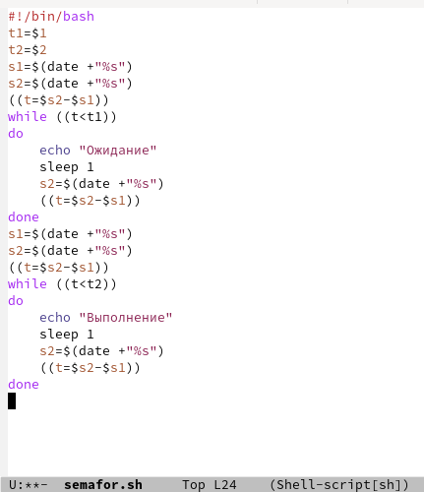
Написание программы

Slide 5
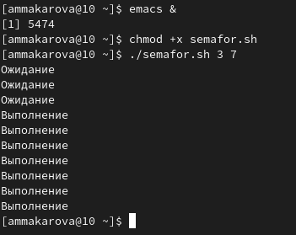
Работа программы

Slide 6
Вторая программа
Реализовать команду man с помощью командного файла. Командный файл должен получать в виде аргумента командной строки название команды и в виде результата выдавать справку об этой команде или сообщение об отсутствии справки, если соответствующего файла нет в каталоге man1.

Slide 7
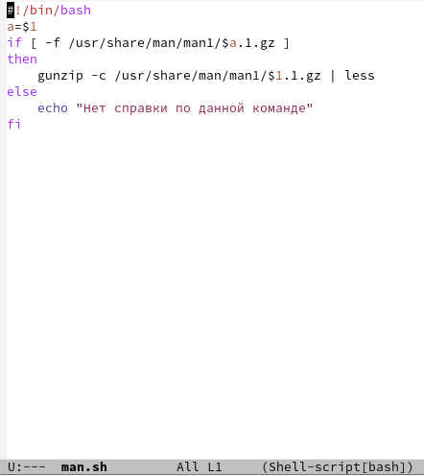
Написание программы

Slide 8

Команды в консоли

Slide 9
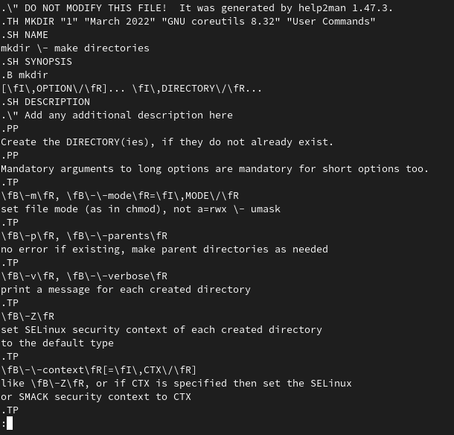
Работа программы

Slide 10
Третья программа
Используя встроенную переменную $RANDOM, напиcать командный файл, генерирующий случайную последовательность букв латинского алфавита.

Slide 11
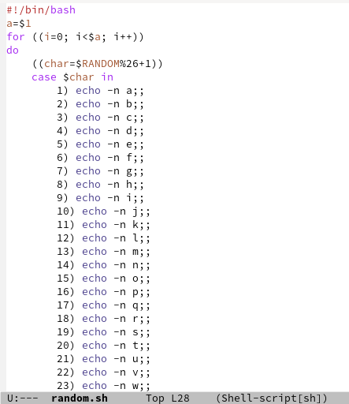
Написание программы

Slide 12
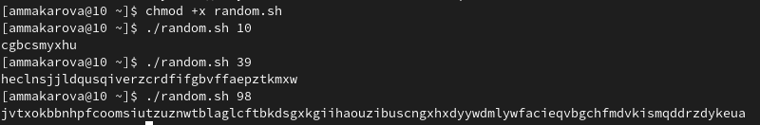
Работа программы

Slide 13
Выводы
Изучила основы программирования в оболочке ОС UNIX/Linux;
Научилась писать более сложные командные файлы с использованием логических управляющих конструкций и циклов.

Slide 14
Спасибо за внимание :)

